Slide 1
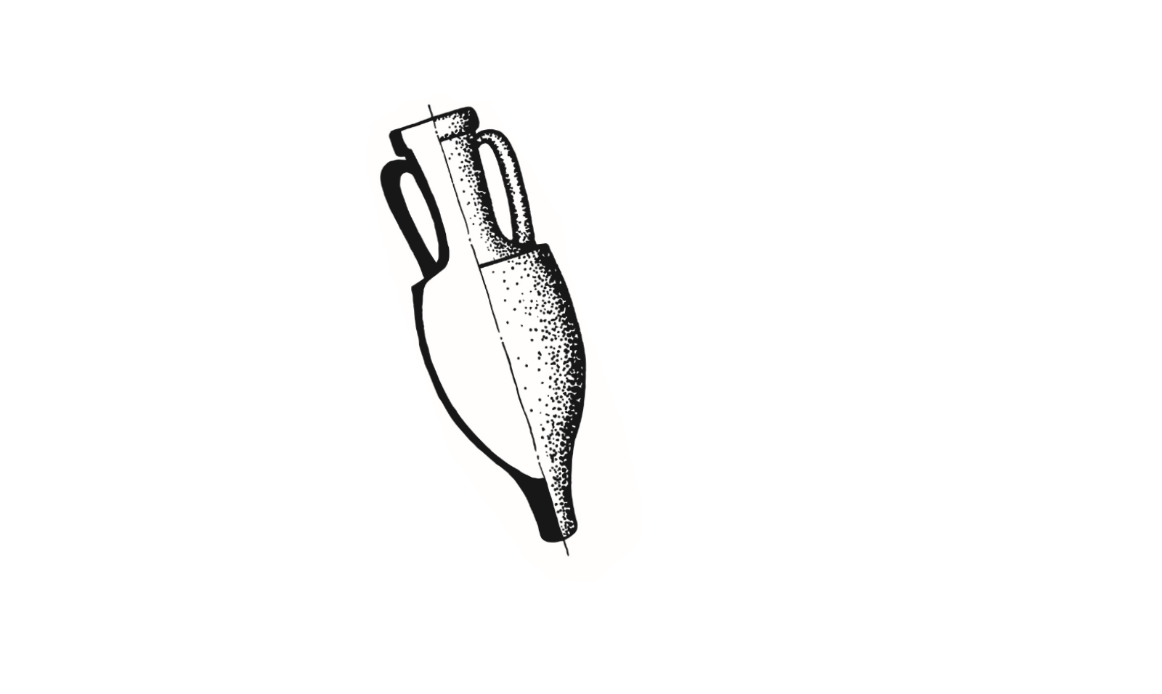

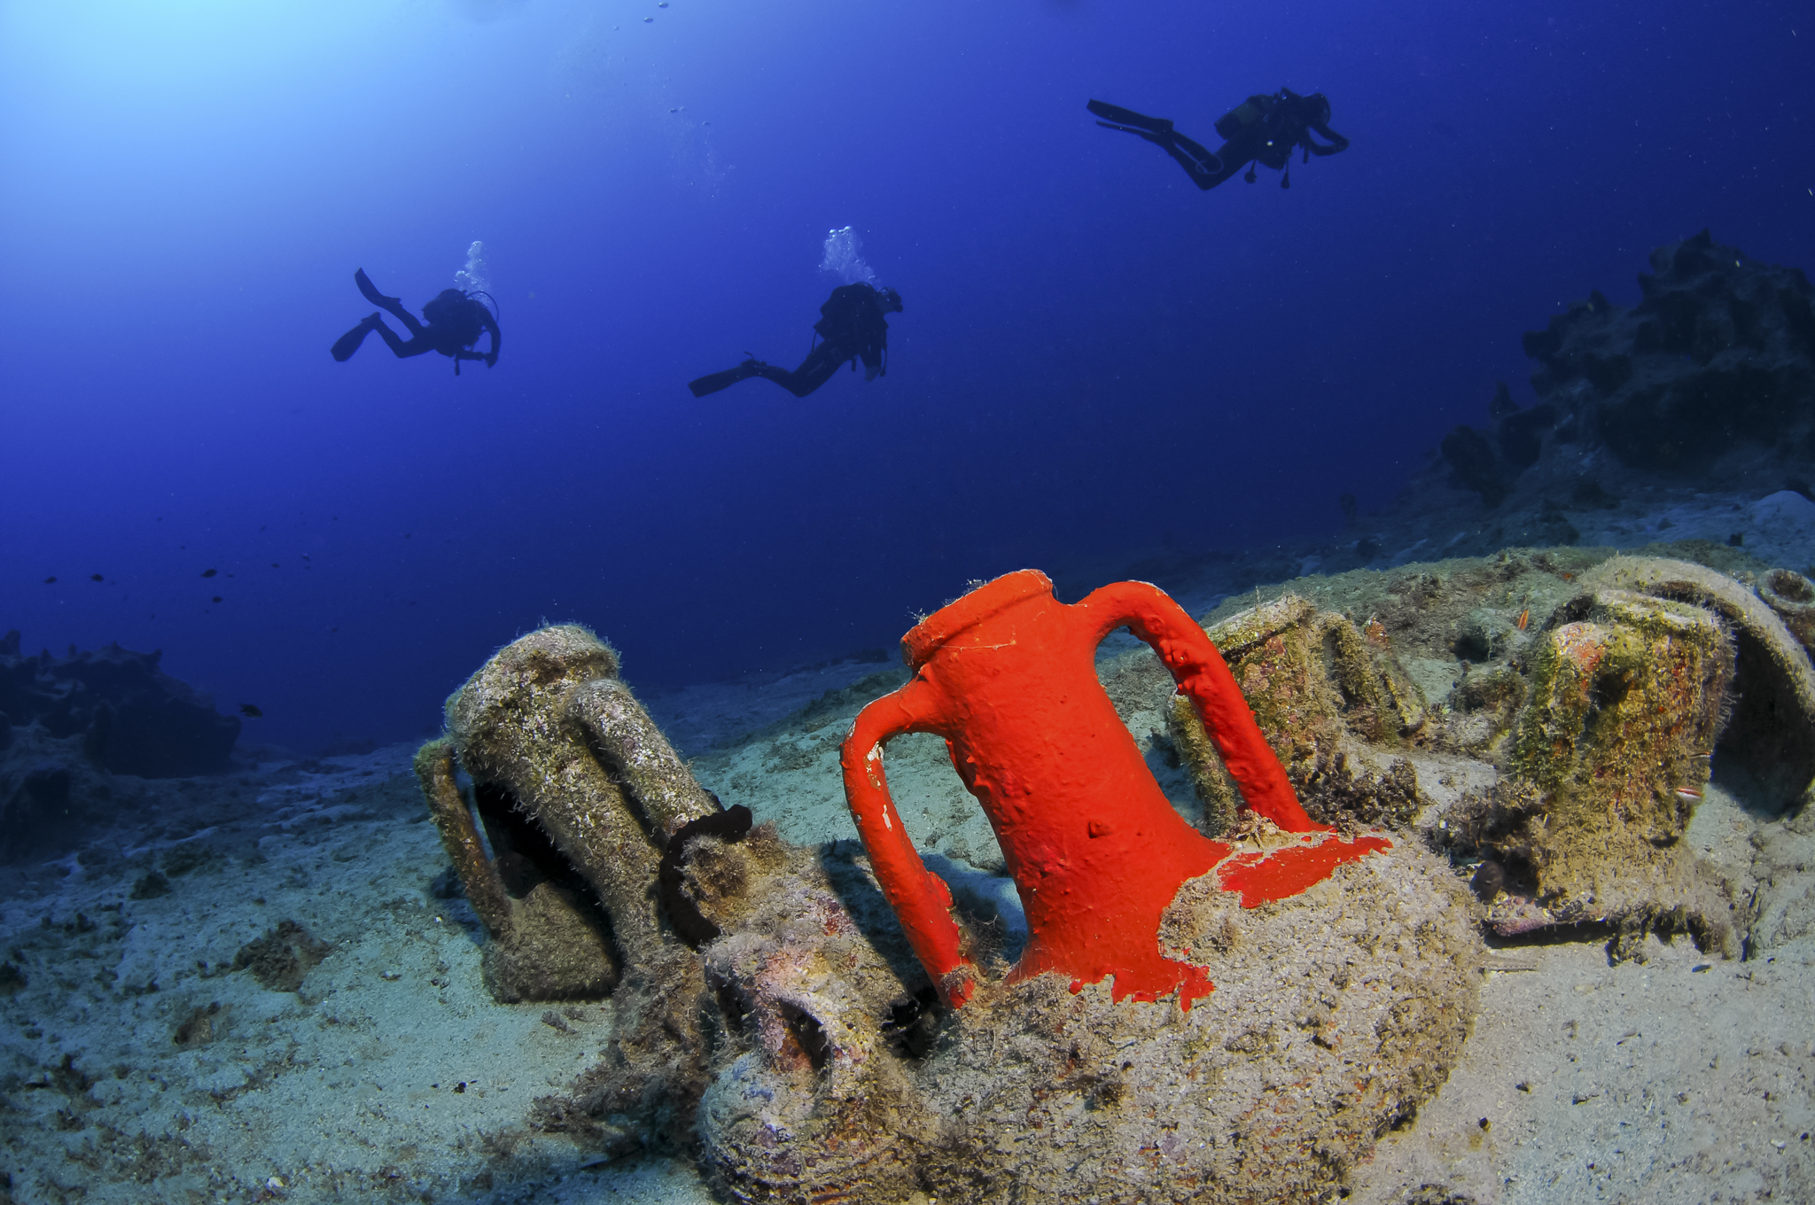
ARCHEOLOGIE
DECOUVRIR l’archéologie sous-marine.
Ateliers piscine.
Eric Bouchet / Jean SICRE
CRA FFESSM PM Occitanie

Slide 2
Ateliers découverte « piscine » pour l’initiation et la formation en archéologie subaquatique
ARCHEOLOGIE
Ces mises en situation peuvent servir de la découverte au FA1.
Elles peuvent être rendues plus complexes pour être associées
à des ateliers FA1.

Slide 3
Sommaire
Atelier « Levage et bon cap »
Atelier « Côté obscur »
Atelier « Relevés »
Atelier « Mesures »
Atelier « Photos »
Atelier « Aspirateur »
Atelier « Narguilé »
Atelier « Facial »
Le nombre d’atelier est à moduler en fonction du nombre de pratiquants et d’encadrants.

Slide 4
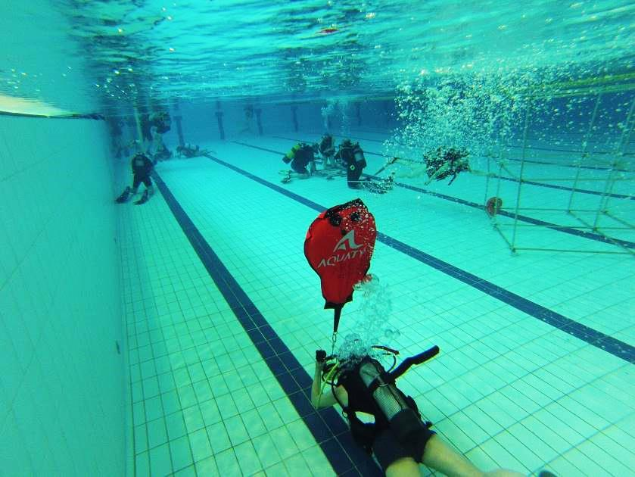
Atelier « Levage et bon cap »
Objectif : Effectuer un déplacement avec une notion de cap et de charge.
Matériel: Parachute, cordage, mousqueton, cordeau élastique, boussole, lest (altère … ).
Organisation: par groupe de deux plongeurs,
5 minutes/plongeur, un seul plongeur à la fois.
Description: Utiliser un parachute de relevage en déplacement, prendre un cap à la boussole et suivre le cap sur quelques mètres.

Slide 5
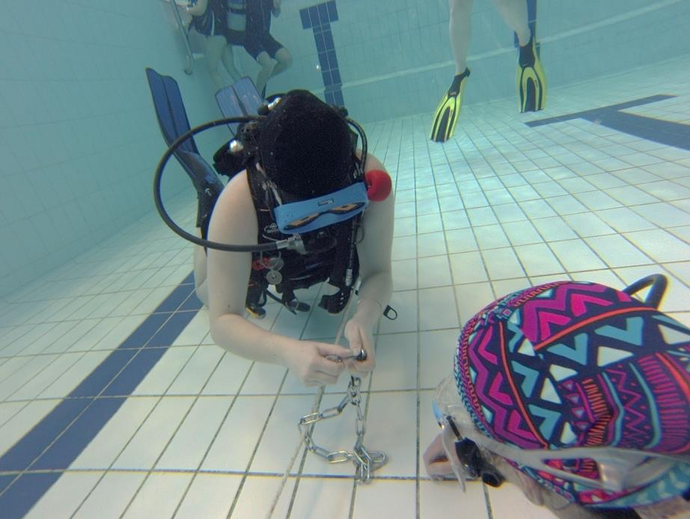
Atelier « Côté obscur »
Objectif : Effectuer des manœuvres simples sans aucune visibilité.
Matériel: Un masque noir, bout, chaines et manilles, ventouses, corps-mort (altère).
Organisation: par groupe de deux plongeurs,
5 minutes/plongeur, un seul plongeur à la fois.
Description: Parcours et toucher avec un masque noir, immersion avec un masque noir, suivre sous l’eau un bout (2 m environ) avec objets attachés … Jusqu’à un assemblage avec manilles et chaines. Défaire et refaire l’assemblage manille/chaine.

Slide 6
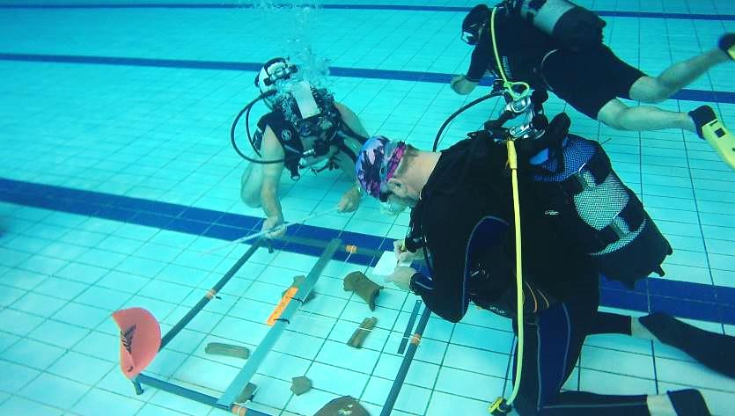
Atelier « Relevés »
Objectif : Prendre des mesures sous l’eau et les écrire sur une plaquette avec un croquis et un relevé.
Matériel : Carroyage, lestage du carroyage, cordeau élastique, plaquette PVC, mire, une barre de maçon et niveau, plaquettes, tessons. Mètres pliables
Organisation : par groupe de 2 plongeurs,
10 minutes/plongeur,
Description : Mesurer les objets par rapport au cadre, croquis et mesure a relevé sur plaquette PVC

Slide 7
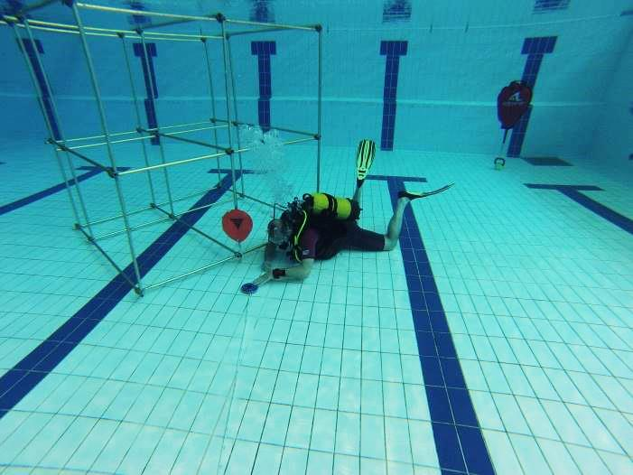
Atelier « Mesures »
Objectif : Effectuer la triangulation d’un objet, rôle des points fixes.
Matériel : Décamètres (50 et 20 m), parachute de marquage, plaquettes PVC, boussole, ventouse, bouée surface (repère) à gonfler.
Organisation : par groupe de 2 plongeurs,
5 minutes/plongeur,
  repères en surface et repères au fonds
  coordonner (x, y) l’objet sous le parachute par triangulation dans la piscine avec un schéma sur la plaquette
Description :
  trianguler un objet sous le parachute par rapport à des points fixes (à définir selon le contexte)
  Orienter l’objet par rapport au Nord

Slide 8
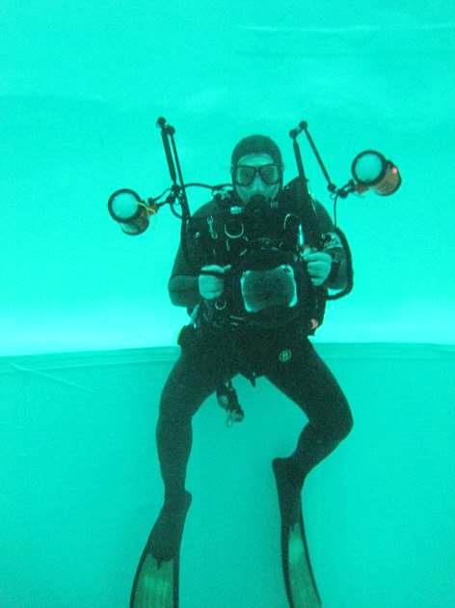
Atelier « Photos »
Objectif : Initiation au cadrage, à la prise de vue scientifiquement exploitables.
Matériel : appareil photo (APN, Go Pro), réglettes ( 20 et 30 cm), mires
Organisation : par groupe de 2 plongeurs,
5 minutes/plongeur
Description :
  photographier des objets en place avec le carroyage ( cadrage, photos par-dessus)
  photographier un des gros objets avec une échelle.

Slide 9
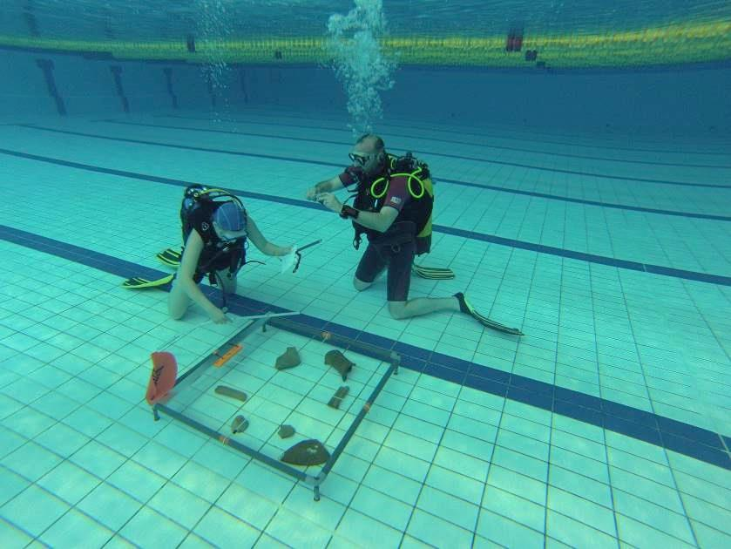
Atelier « Aspirateur »
Objectif: Initiation au maniement d’un aspirateur sous-marin
Matériel : Suceuse à air, objets, capsule et/ ou bouchon, bouteille de plongée pour la suceuse, filet.
Organisation: par groupe de 2 plongeurs, 10 minutes.
Description : aspirer les capsules ou bouchon.

Slide 10
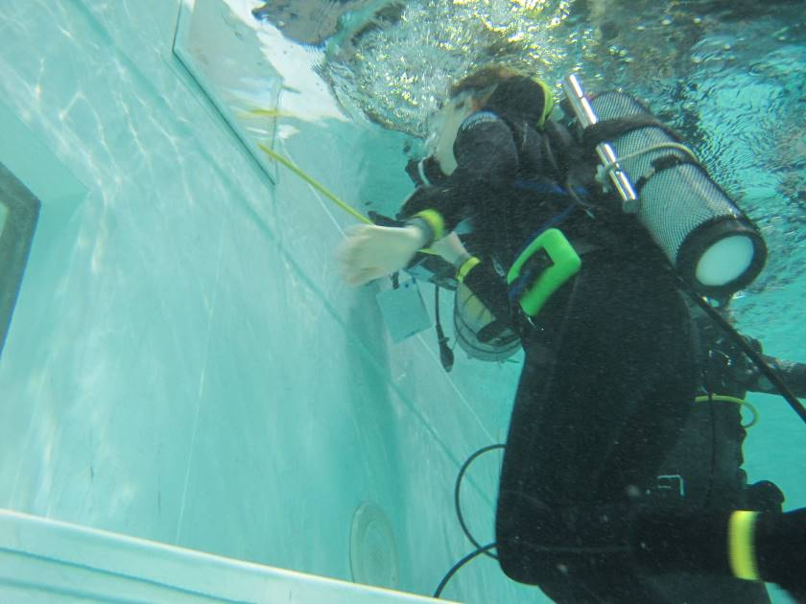
Atelier « Narguilé »
Objectif : Respirer avec un narguilé en toute sécurité
Matériel : Narguilé, Back pack, petite bouteille avec détendeur (sécu), bouteille de plongée pour alimenter le narguilé, ceinture de lest.
Organisation: par groupe de 2 plongeurs, 5 minutes
Description : Déplacement au fond de la piscine, sans palmes, en transportant un bloc ou une charge (exemple).

Slide 11
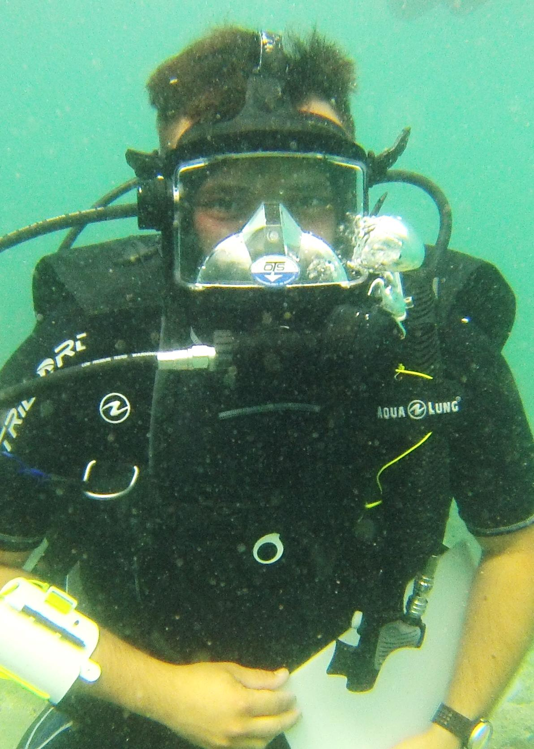
Atelier « Facial »
Objectif : Respirer avec un facial en toute sécurité.
Matériel : masque facial.
Organisation : par groupe de 2 plongeurs,
10 minutes (+ temps passer à ajuster le masque)
Description : Déplacement au fond de la piscine avec le masque facial. (Vidage de masque facial).

